Slide 1
TITULO:
Diseño y evaluación de nivel de seguridad del protocolo GETVPN en una red de datos para un entorno multipunto que utiliza MPLS para su comunicación WAN
PROGRAMA:
Maestría de Redes de Información y Conectividad Tercera Promoción
AUTOR:
Darwin Aimacaña Valladares.
TUTOR:
Ing. Juan Carlos Oleas Castelo Msc.
FECHA:
Sangolqui Septiembre de 2014

Slide 2
ANTECEDENTES:
El 26 de abril de 2012 La Superintendencia de Bancos y Seguros con resolución No.JB-2012-2148 dispuso a las instituciones del sistema financiero implementar suficientes medidas de seguridad para mitigar el riesgo de fraude mediante el uso de información y comunicaciones. Fuente: Superintendencia de Bancos y Seguros
El 29 de Septiembre de 2013 La secretaría Nacional de la Administración Pública (SNAP) emite el acuerdo ministerial 166 en el cual establece como aplicación obligatoria, en las entidades de la administración publica Central Dependiente e institucional, la familia de Normas Técnicas Ecuatorianas NTE INEN ISO/IE 27000 para Gestión de la Seguridad de la Información. Fuente: Acuerdo Ministerial N°166
El 24 de Febrero de 2014 se publica en Registro oficial 190 un suplemento en el cual se hace énfasis en disponer la implementación del esquema Gubernamental de Seguridad de la Información (EGSI) Fuente: Registro Oficial SGPR-2014-0001
Gestión de Comunicaciones y Operaciones

Slide 3
OBJETIVO GENERAL
Diseñar una red segura sin necesidad de túneles punto a punto y que permita mantener las características de conectividad full mesh que brinda una red MPLS.
OBJETIVOS ESPECIFICOS
Buscar un mecanismos de encriptación multipunto - multipunto eficiente que se adapte a los requerimientos actuales de comunicación IP/MPLS.
Realizar una simulación para validar si la encriptación propuesta funciona
Procesar y analizar los datos obtenidos de la simulación para poder justificar la validez de la hipótesis planteada.

Slide 4
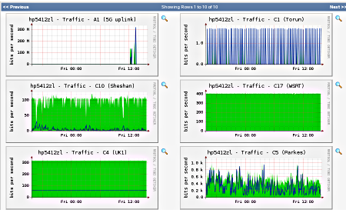
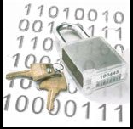
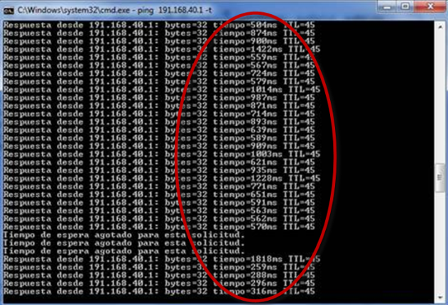
CONSIDERACIONES

Slide 5
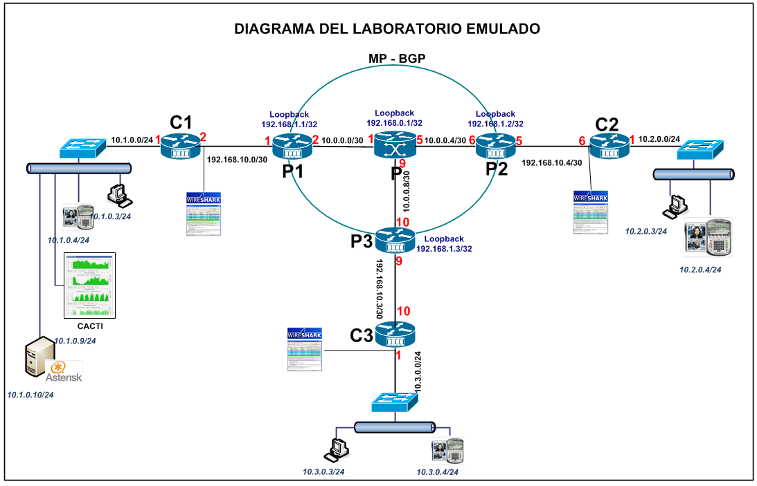
TOPOLOGIA DE EXPERIMENTACION

Slide 6
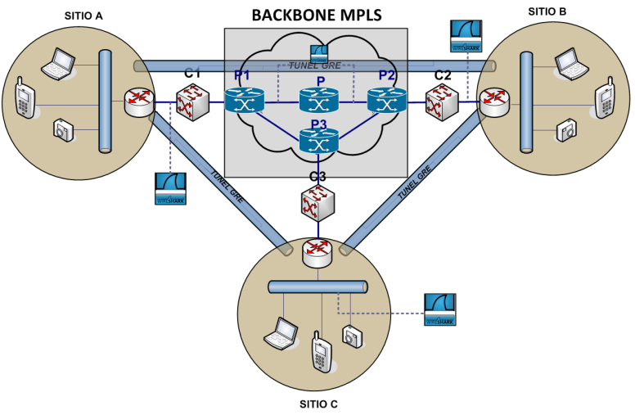
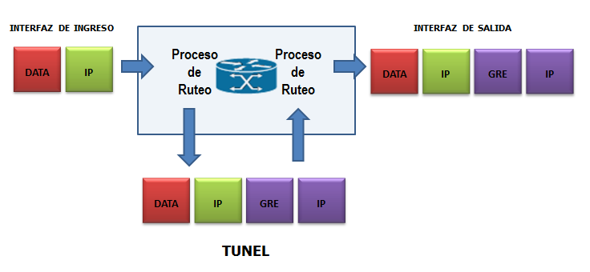
TOPOLOGIA DE EXPERIMENTACION VPN GRE
Toma un paquete ya existente, con su encabezado de capa de red, y le agrega un segundo encabezado de capa de red, lo que implica que el paquete que se envía a través del túnel es de mayor longitud por lo que puede ocurrir que esté excediendo la longitud permitida en la interfaz física.

Slide 7
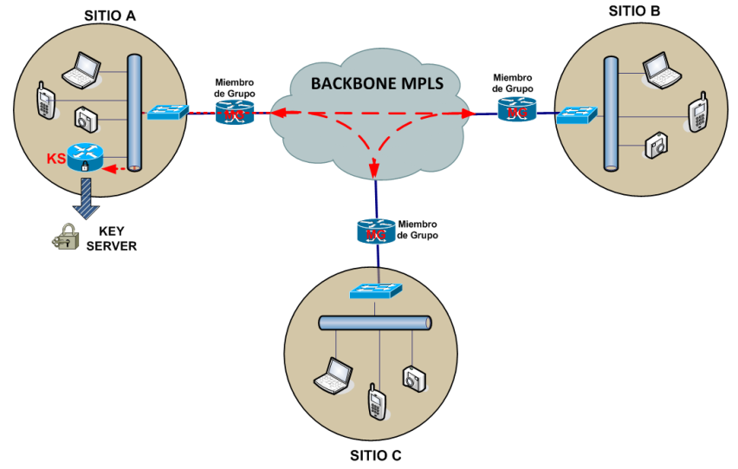
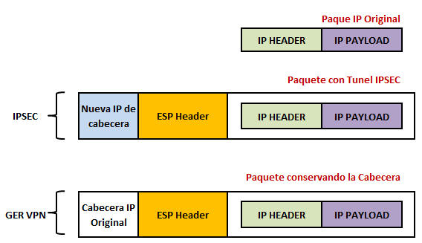
TOPOLOGIA DE EXPERIMENTACION GETVPN
No requiere la negociación de túneles punto a punto. Se mantiene la información original del encabezado de capa 3 y encripta el resto de los datos lo que permite utilizar la mejor ruta posible dentro de una red y gracias a esto también permite encriptar tráfico multicast.

Slide 8
ANALSIS INICIAL SOBRE INFRAESTRUCTURA MPLS
N° | CANTIDAD ARCHIVOS (MB) | TIEMPO | ANCHO DE BANDA (Bits/Seg) | LATENCIA (ms)
 |  |  |  | MAXIMA | MINIMA | MEDIA | PING RATE (%)
1 | 1 MB | 0:00:14 | 30 K | 3,04 | 3,04 | 3,96 | 3,92
2 | 2 MB | 0:00:34 | 40 K | 5,05 | 5,05 | 8,88 | 8,57
3 | 3 MB | 0:00:39 | 90 K | 6,62 | 6,62 | 11,91 | 11,87
4 | 4 MB | 0:00:55 | 120K | 8,28 | 8,28 | 15,58 | 16,54
5 | 5 MB | 0:01:10 | 150k | 20,29 | 11,79 | 11,79 | 20,64
6 | 6 MB | 0:01:18 | 160k | 22,86 | 7,22 | 7,22 | 23,25
7 | 7 MB | 0:01:21 | 200k | 24,71 | 5,41 | 5,41 | 25,12
8 | 8 MB | 0:01:26 | 210K | 26,13 | 5,62 | 5,62 | 26,56
9 | 9 MB | 0:01:53 | 290K | 35,81 | 35,32 | 35,32 | 36,13
10 | 10 MB | 0:02:00 | 300K | 36,17 | 12,05 | 12,05 | 36,84

Slide 9
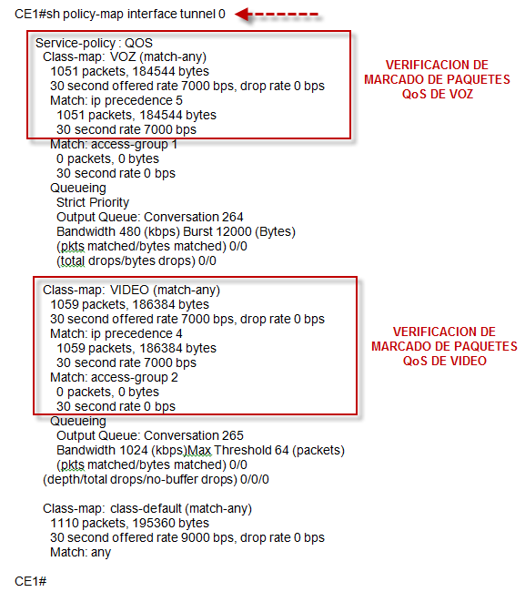
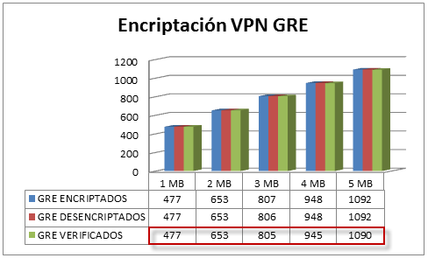
RESULTADOS OBTENIDOS IMPLEMENTANDO GRE
TRANSFERENCIA DE ARCHIVOS
N° | CANTIDAD ARCHIVOS MB | DURACIÓN DE TIEMPO AL TRANSMITIR | AB (Bits por Segundo) | ENCRIPTACION VPN GRE
 |  |  |  | ENCAPSULADOS | DESENCAPSULADOS | VERIFICADOS
1 | 1 MB | 0:00:28 | 35 K | 477 | 477 | 477
2 | 2 MB | 0:00:60 | 65 K | 653 | 653 | 653
3 | 3 MB | 0:01:18 | 70 K | 807 | 806 | 805
4 | 4 MB | 0:01:29 | 120K | 948 | 948 | 945
5 | 5 MB | 0:01:65 | 150K | 1092 | 1092 | 1090

Slide 10
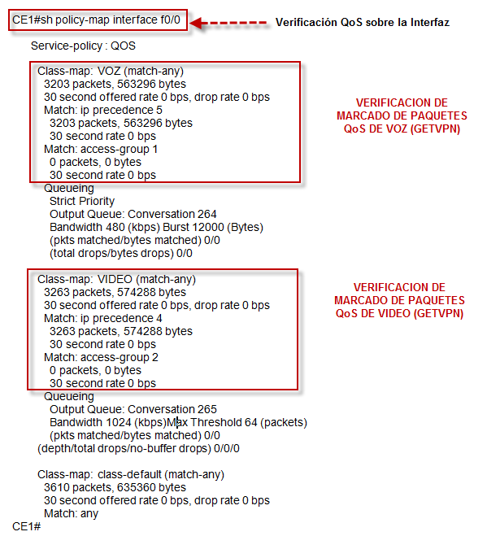
RESULTADOS OBTENIDOS IMPLEMENTANDO GET-VPN
TRANSFERENCIA DE ARCHIVOS
N° | CANTIDAD ARCHIVOS MB | DURACIÓN DE TIEMPO AL TRANSMITIR | AB (Bits por Segundo) | ENCRIPTACION GETVPN
 |  |  |  | ENCAPSULAOS | DESENCAPSULADOS | VERIFICADOS
1 | 1 MB | 0:00:26 | 35 K | 248 | 248 | 248
2 | 2 MB | 0:00:59 | 65 K | 588 | 588 | 588
3 | 3 MB | 0:01:16 | 70 K | 754 | 754 | 754
4 | 4 MB | 0:01:25 | 120K | 882 | 882 | 882
5 | 5 MB | 0:01:55 | 150k | 1002 | 1002 | 1002

Slide 11
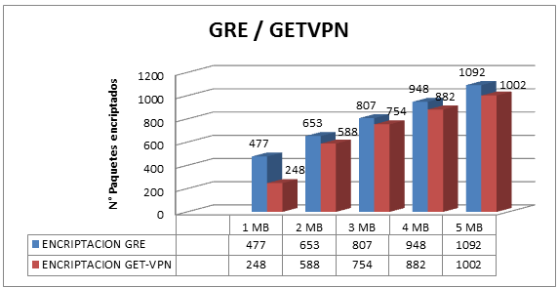
COMPARACION DE RESULTADOS
N° | CANTIDAD ARCHIVOS MB | DURACIÓN DE TIEMPO AL TRANSMITIR | AB (Bits por Segundo) | ENCRIPTACION GRE |  |  | ENCRIPTACION GETVPN
 |  |  |  | ENCAPSULADOS | DESENCAPSULADOS | VERIFICADOS | ENCAPSULAOS | DESENCAPSULADOS | VERIFICADOS
1 | 1 MB | 0:00:26 | 35 K | 477 | 477 | 477 | 248 | 248 | 248
2 | 2 MB | 0:00:59 | 65 K | 653 | 653 | 653 | 588 | 588 | 588
3 | 3 MB | 0:01:16 | 70 K | 807 | 806 | 805 | 754 | 754 | 754
4 | 4 MB | 0:01:25 | 120K | 948 | 948 | 945 | 882 | 882 | 882
5 | 5 MB | 0:01:55 | 150k | 1092 | 1092 | 1090 | 1012 | 1012 | 1012

Slide 12
COMPARACION DE TECNOLOGIAS DE ESTUDIO
N° | CARACTERISTICA | GETVPN | VPN GRE | VPN - IPSec
1 | Ventajas para administrar | Integración de cifrado en IP y Multipunto a nivel de conmutación WAN (etiquetas MPLS) Simplifica la gestión de cifrado a través del uso de grupo de claves, en lugar del uso de claves pares para enlaces punto a punto. Soporta Calidad de servicio (QoS), multicas y enrutamiento. | Permite el tráfico de multicast y enrutamiento a través de VPNs IPSec Soporta QoS | El cifrado se lo realiza entre sitios Soporta QoS
2 | Implementación | Soporte un Mallado completo utilizando VPNS IPSec Permite la participación de todos los Routers para realizar una red mallada. Simplifica la administración de cifrado de claves | Se usa cuando el enrutamiento debe ser apoyado a través de la implementación de VPNs Se utiliza cuando se requiere integrar dos redes de igual tipo. (A- B-C) | Se utiliza cuando se requiere interoperabilidad de múltiples proveedores
3 | Escalabilidad | Mucha | Media | Media
4 | Topología | Se adapta a toda topología previa revisión del diseño. | Depende de la topología en la que se requiere implementar (limitación de mallado) | Topología Punto a punto
5 | Ruteo | Soporta conectividad punto a punto, punto multipunto, multipunto – multipunto | Soporta enrutamiento punto a punto | No soporta
6 | QoS | Soporta | Soporta | Qos limitado
7 | Multicast | Soporte nativo en cada punto | Solo al implementar el túnel | No soporta
8 | Seguridad | Seguridad a nivel de direccionamiento y a través de servidor de claves | No dispone servidor de claves | No dispone de servidor de claves

Slide 13
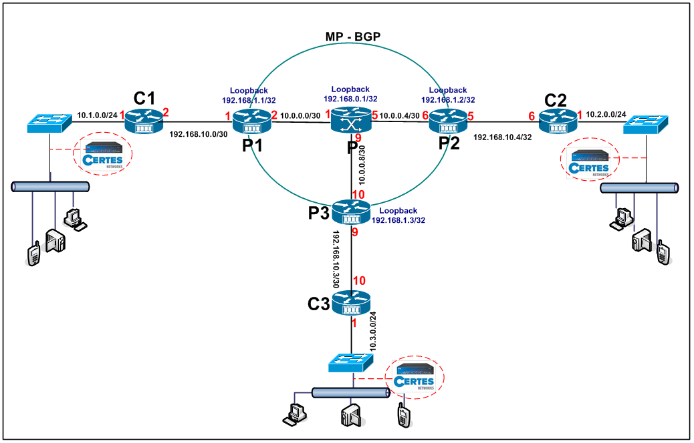
ALTERNATIVA PARA IMPLEMETACION DE SEGURIDADES CON CERTES NETWORK

Slide 14
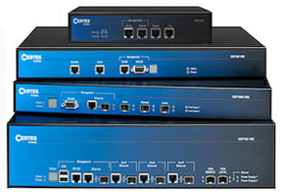
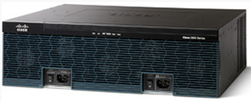
COSTOS DE IMPLEMENTACIÓN
Topología de la Red
Infraestructura existente
Disponibilidad de Servicios
COSTOS SOLUCION PROPUESTA |  |  | COSTOS SOLUCION CERTES
EDIFICIO MATRIZ |  |  | EDIFICIO MATRIZ
DESCRIPCION | CANTIDAD | COSTO | DESCRIPCION | CANTIDAD | COSTO
Router | 1 | 6900 | Router | 1 | 0
Apliance | 0 | 0 | Apliance | 1 | 7000
Soporte Técnico | 1 | 1000 | Soporte Técnico | 1 | 3000
Actualización de IOS | 1 | 0 | Actualización de IOS | 1 | 1500
OFICINAS EXTERNAS |  |  | OFICINAS EXTERNAS
Router | 3 | 0 | Router | 3 | 0
Apliance | 0 | 0 | Apliance | 3 | 4000
Soporte Técnico | 1 | 1000 | Soporte Técnico | 1 | 1000
Actualización de IOS | 1 | 0 | Actualización de IOS | 1 | 0
TOTAL |  | 8900 | TOTAL |  | 16500
Administración

Slide 15
RENDIMIENTO A NIVEL DE SEGURIDAD
La encriptación en GETVPN se la realiza en forma nativa por cada miembro del grupo, lo cual hace que el protocolo se seguridad IPSEC sea más eficiente y por ende el rendimiento es notorio.
El protocolo de seguridad IPSec y MPLS son muy estables al momento de intercambio de información, manteniendo su integridad, confidencialidad, autenticidad y calidad de servicio.

Slide 16
GRACIAS

